Slide 1
Презентация
к занятию
«Изготовление Валентинки
из ватных палочек»
Разработал:
педагог дополнительного образования
Вахтанского ДЮЦ
Сычева И.Н.

Slide 2
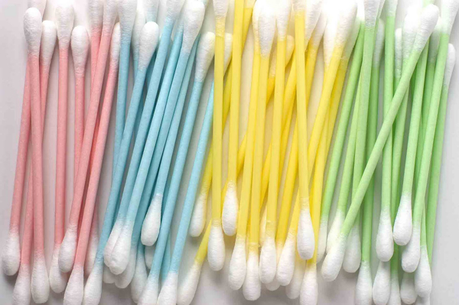

Slide 3
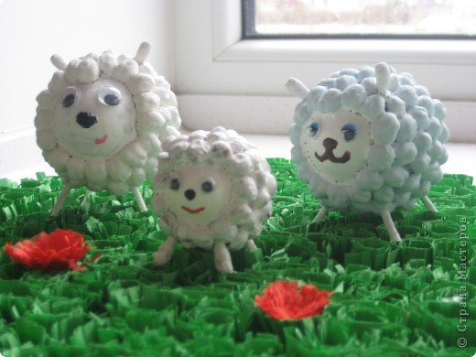
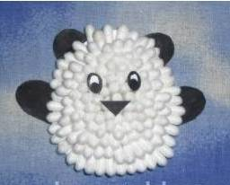
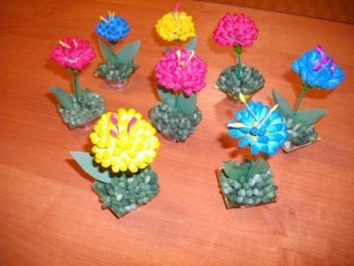
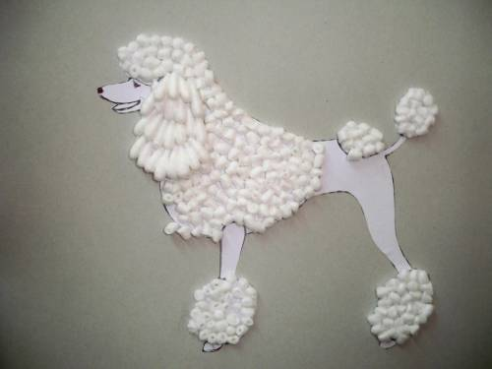

Slide 4
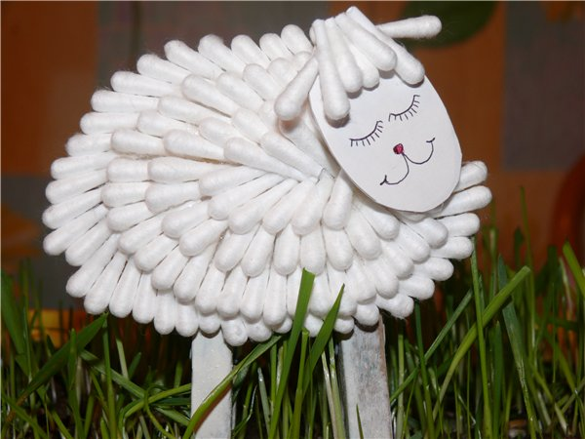
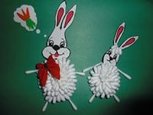
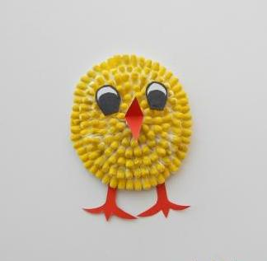
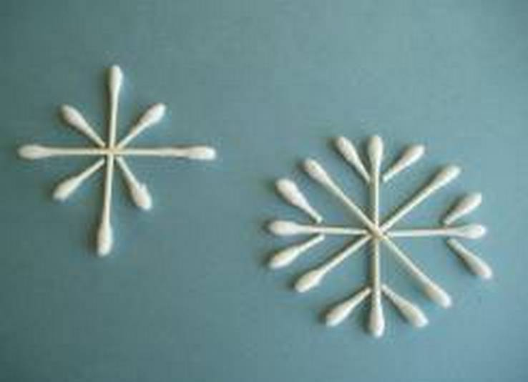

Slide 5
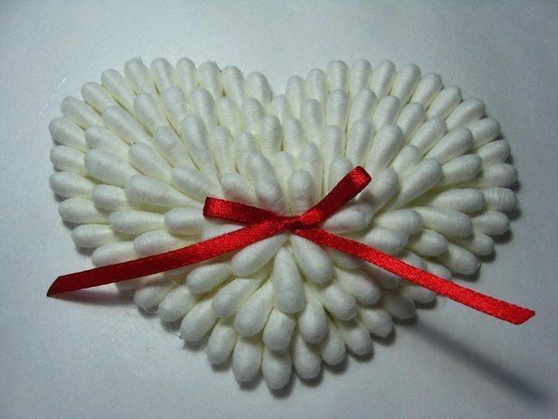

Slide 6
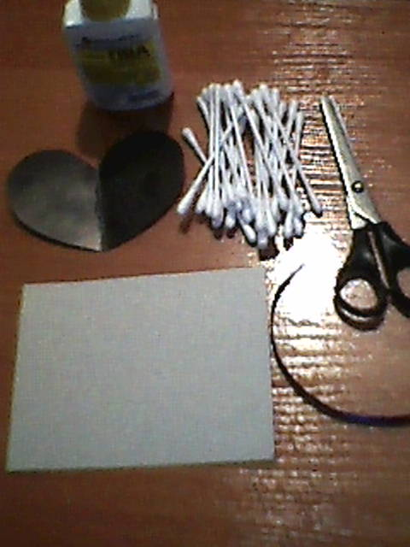
Необходимые инструменты и материалы

Slide 7
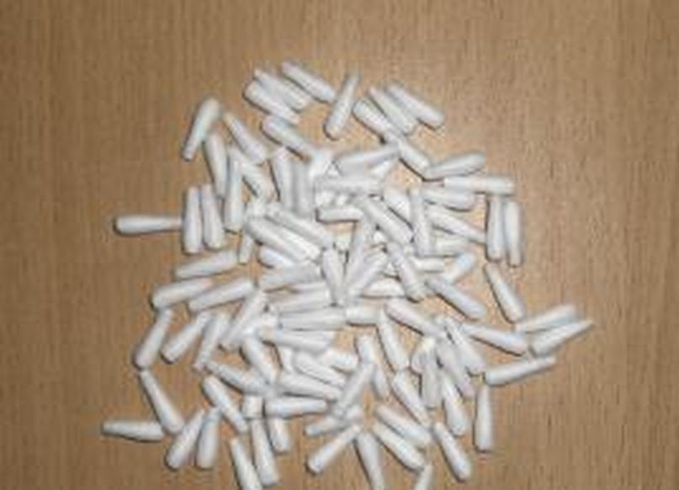
Обрезаем ватную палочку с обоих концов

Slide 8
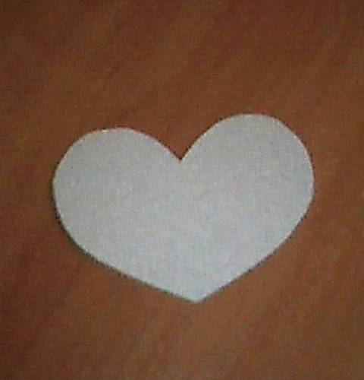
Берем шаблон, обводим его на картоне и вырезаем

Slide 9
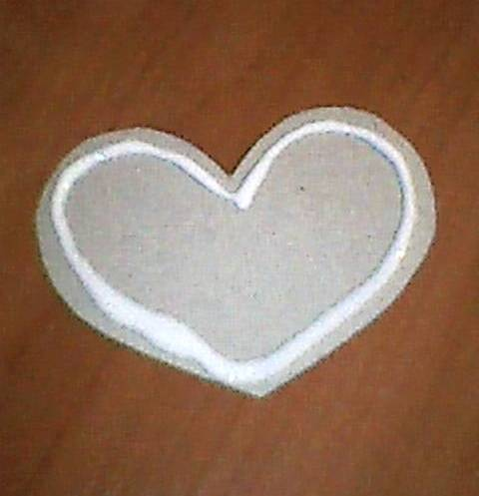
Наносим на край сердечка клей

Slide 10
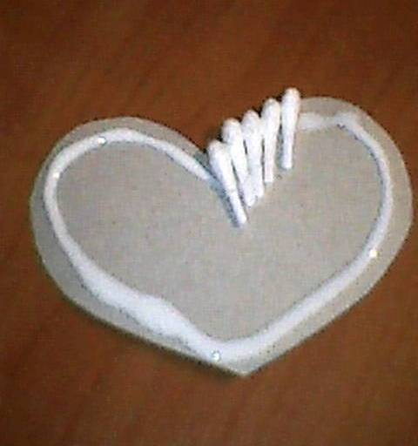
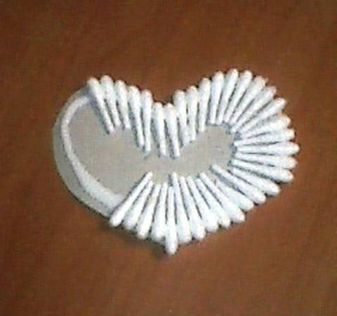
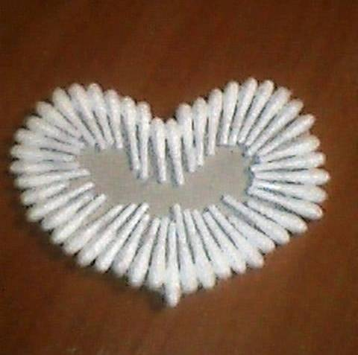
Выкладываем ватные
палочки на намазанную
часть сердечка.
У нас получится
первый ряд валентинки

Slide 11
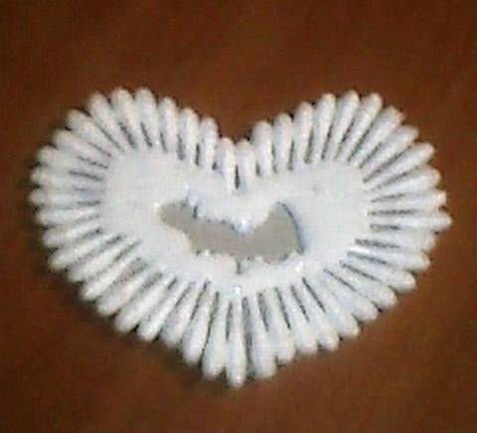
Наносим на середину сердечка клей

Slide 12
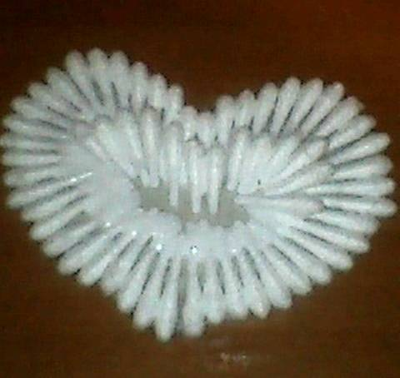
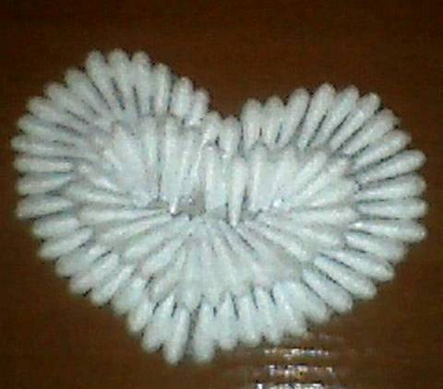
Выкладываем ватные палочки на намазанную часть
сердечка. Получится второй ряд валентинки

Slide 13
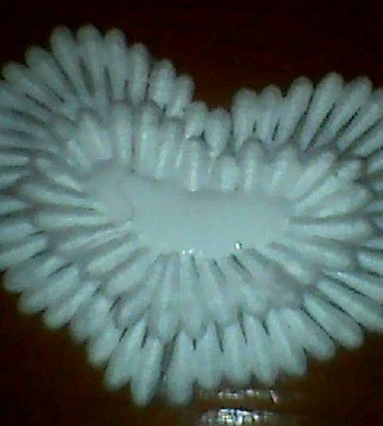
Наносим в центр сердечка клей

Slide 14
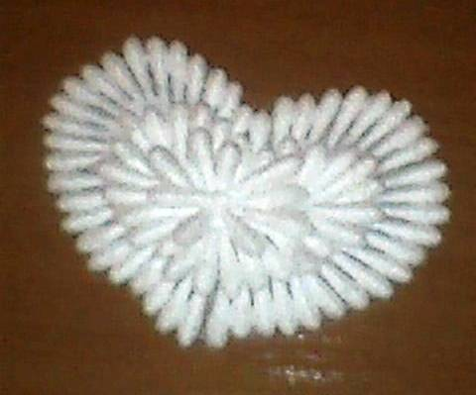
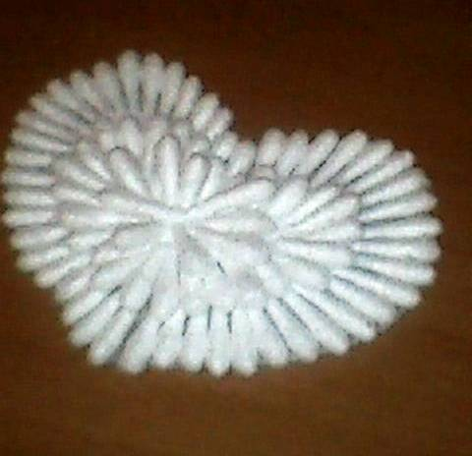
Выкладываем ватные палочки на намазанную часть
сердечка. Получится третий ряд валентинки

Slide 15
Берем тесьму и складываем бантик

Slide 16
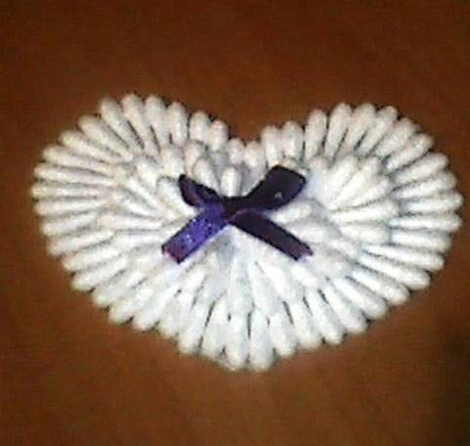
В центр наносим клей и приклеиваем бантик.
Наша Валентинка готова!

Slide 17
Спасибо
за
работу!

